Slide 1

数理统计分析 —随机变量及分布
成都信息工程大学
人工智能学院（区块链产业学院）
高路路

Slide 2
目录
5.1 随机变量及其分布
5.2 随机抽样与随机数
5.3 统计量及其抽样分布

Slide 3
5.1 随机变量及其分布
用来表示随机现象结果的变量称为随机变量
离散型随机变量：通常用几个不同的整数值来描述一个随机过程。
二项分布dbinom()
超几何分布dhyper()
泊松分布dpois()
连续型随机变量：用一定范围内的实数来描述随机过程
均匀分布dunif()
正态分布dnorm()
指数分布dexp()

Slide 4
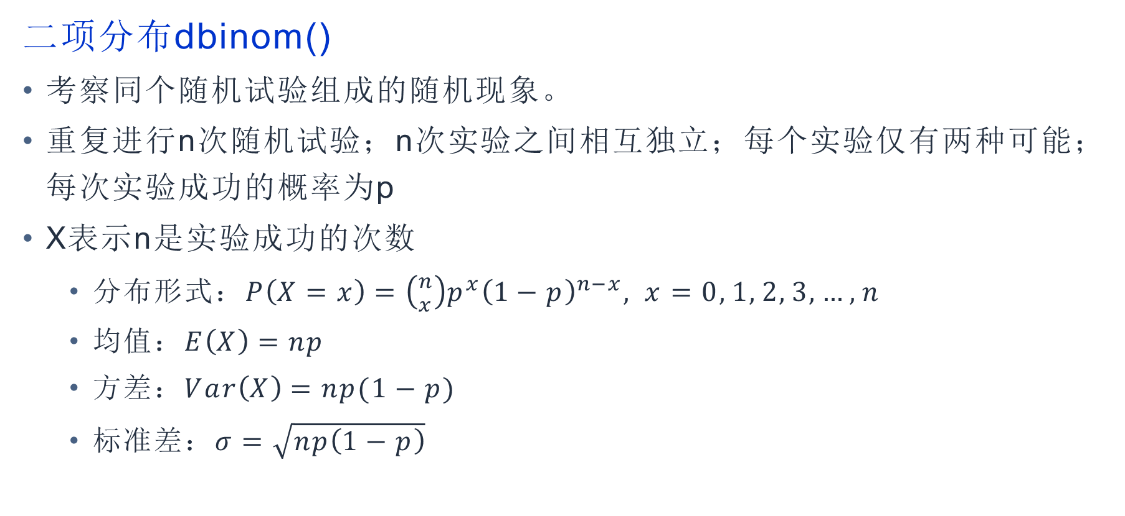
5.1 随机变量及其分布 5.1.1 离散型随机变量
二项分布dbinom()
考察同个随机试验组成的随机现象。
重复进行n次随机试验；n次实验之间相互独立；每个实验仅有两种可能；每次实验成功的概率为p
X表示n是实验成功的次数
分布形式$：P\left(X=x\right)=\left({n \atop x}\right)p^{x}{\left(1−p\right)}^{n−x}, x=0, 1, 2, 3, …, n$
均值：$E\left(X\right)=np$
方差：$Var\left(X\right)=np(1−p)$
标准差：$σ=\sqrt{np\left(1−p\right)}$
Notes:
X表示n是实验成功的次数

Slide 5
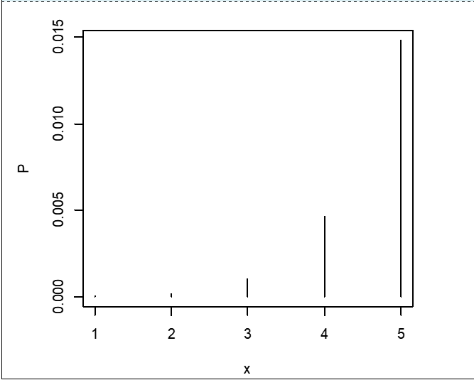
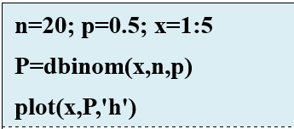
5.1 随机变量及其分布 5.1.1 离散型随机变量
二项分布dbinom()

Slide 6
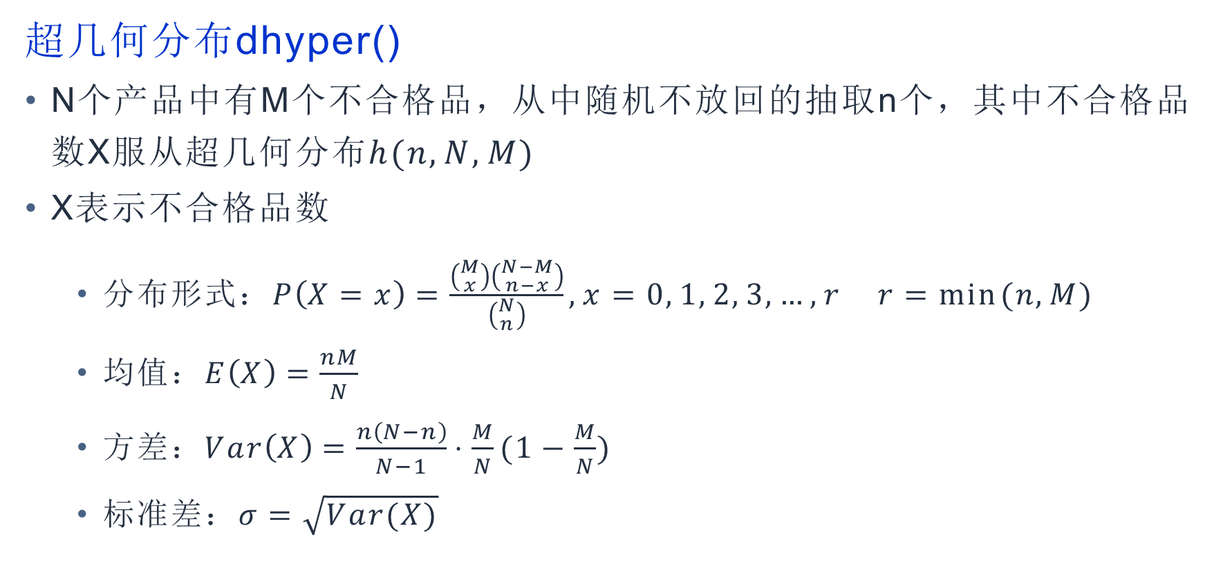
5.1 随机变量及其分布 5.1.1 离散型随机变量
超几何分布dhyper()
N个产品中有M个不合格品，从中随机不放回的抽取n个，其中不合格品数X服从超几何分布$h(n,N,M)$
X表示不合格品数
分布形式$：P\left(X=x\right)=\frac{\left({M \atop x}\right)\left({N−M \atop n−x}\right)}{\left({N \atop n}\right)},x=0, 1, 2, 3, …, r r=min⁡(n,M)$
均值：$E\left(X\right)=\frac{nM}{N}$
方差：$Var\left(X\right)=\frac{n\left(N−n\right)}{N−1}⋅\frac{M}{N}(1−\frac{M}{N})$
标准差：$σ=\sqrt{Var(X)}$

Slide 7
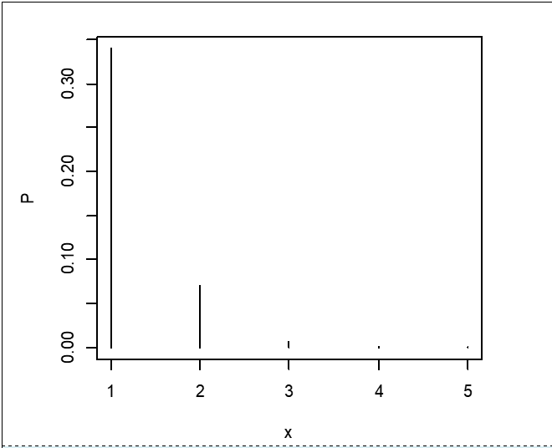
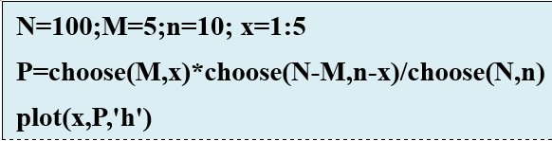
5.1 随机变量及其分布 5.1.1 离散型随机变量
超几何分布dhyper()

Slide 8
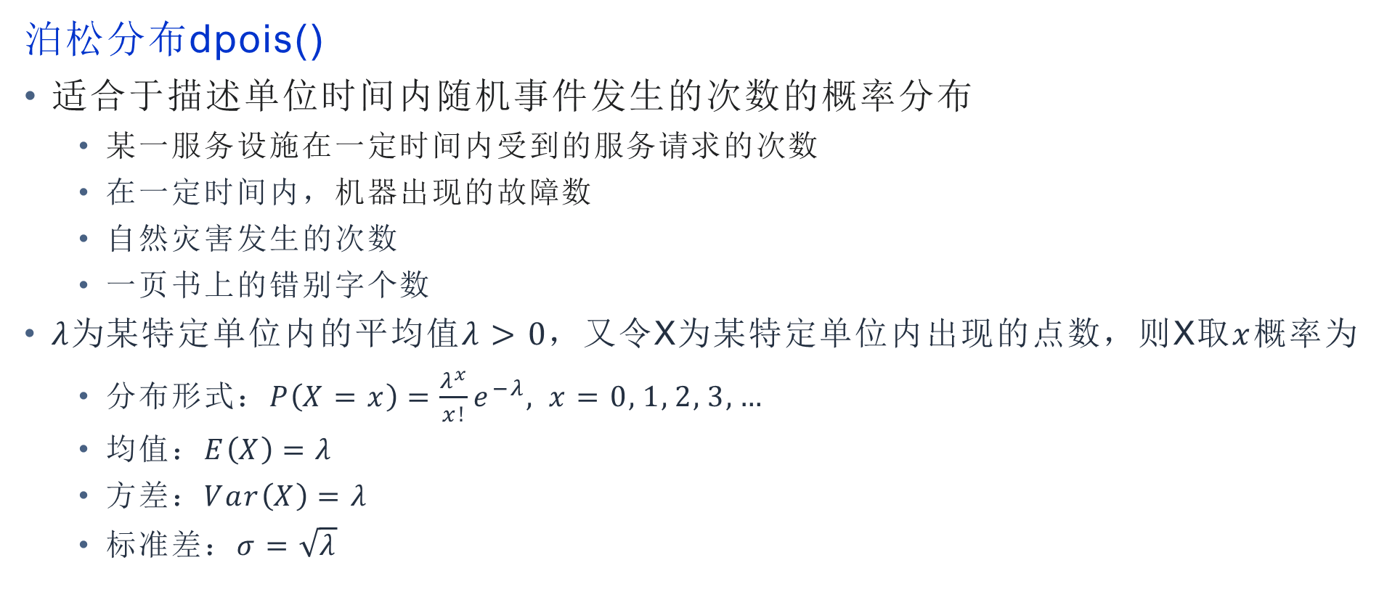
5.1 随机变量及其分布 5.1.1 离散型随机变量
泊松分布dpois()
适合于描述单位时间内随机事件发生的次数的概率分布
某一服务设施在一定时间内受到的服务请求的次数
在一定时间内，机器出现的故障数
自然灾害发生的次数
一页书上的错别字个数
$λ为$某特定单位内的平均值$λ>0$，又令X为某特定单位内出现的点数，则X取$x$概率为
分布形式$：P\left(X=x\right)=\frac{λ^{x}}{x!}e^{−λ}, x=0, 1, 2, 3, …$
均值：$E\left(X\right)=λ$
方差：$Var\left(X\right)=λ$
标准差：$σ=\sqrt{λ}$

Slide 9
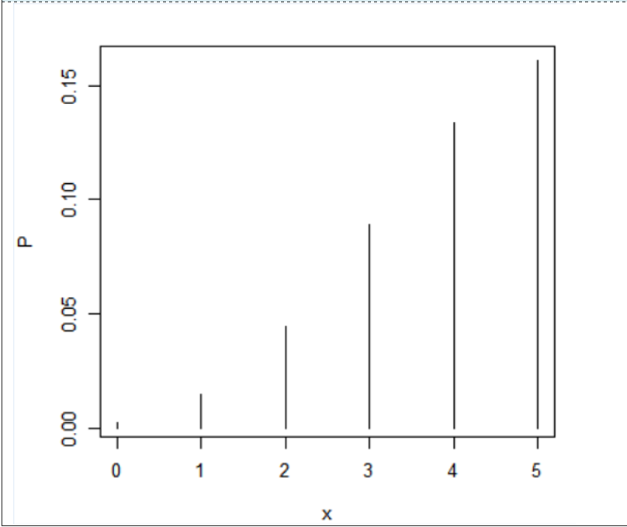
5.1 随机变量及其分布 5.1.1 离散型随机变量
泊松分布dpois()
x=0:5; lambda=6
P=dpois(x,lambda) # lambda^x * exp(-lambda)/factorial(x)
plot(x, P, ’h’)

Slide 10
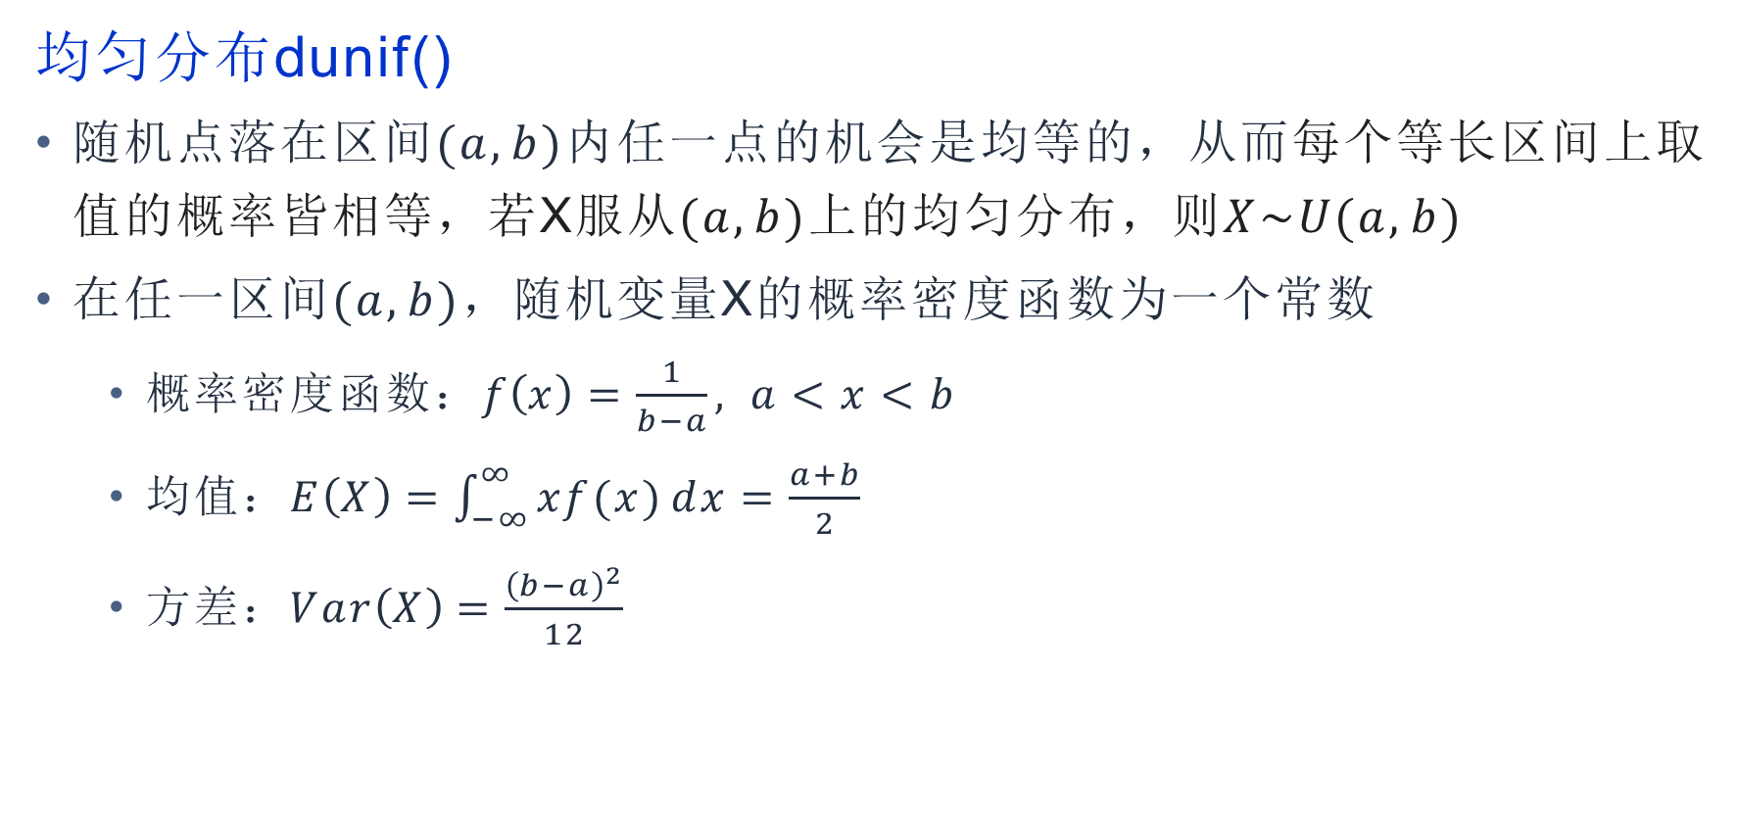
5.1 随机变量及其分布 5.1.2 连续型随机变量
均匀分布dunif()
随机点落在区间$(a, b)$内任一点的机会是均等的，从而每个等长区间上取值的概率皆相等，若X服从$(a, b)$上的均匀分布，则$X\sim U(a,b)$
在任一区间$(a,b)$，随机变量X的概率密度函数为一个常数
概率$密度函数：f\left(x\right)=\frac{1}{b−a}, a<x<b$
均值：$E\left(X\right)=\int_{−∞}^{∞}{xf(x)}dx=\frac{a+b}{2}$
方差：$Var\left(X\right)=\frac{{\left(b−a\right)}^{2}}{12}$

Slide 11
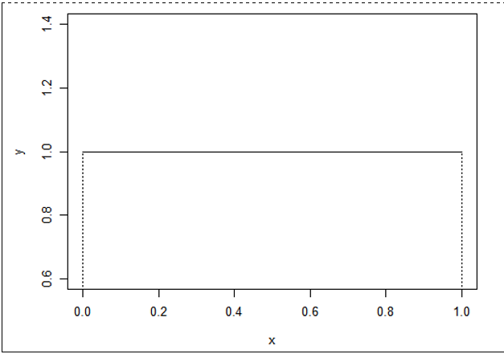
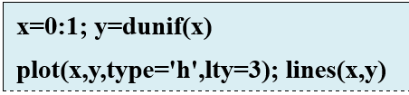
5.1 随机变量及其分布 5.1.2 连续型随机变量
均匀分布dunif()

Slide 12
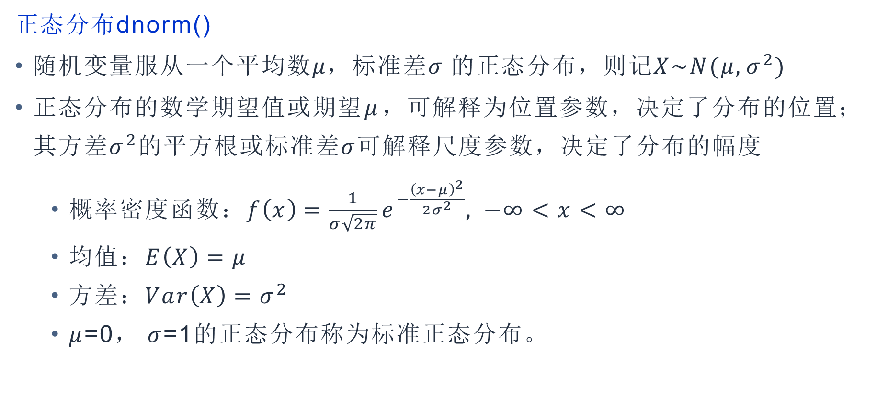
5.1 随机变量及其分布 5.1.2 连续型随机变量
正态分布dnorm()
随机变量服从一个平均数$μ，$标准差$σ$的正态分布，则记$X\sim N(μ,σ^{2})$
正态分布的数学期望值或期望$μ$，可解释为位置参数，决定了分布的位置；其方差$σ^{2}$的平方根或标准差$σ$可解释尺度参数，决定了分布的幅度
概率$密度函数：f\left(x\right)=\frac{1}{σ\sqrt{2π}}e^{−\frac{{\left(x−μ\right)}^{2}}{2σ^{2}}}, −∞<x<∞$
均值：$E\left(X\right)=μ$
方差：$Var\left(X\right)=σ^{2}$
$μ$=0， $σ$=1的正态分布称为标准正态分布。

Slide 13
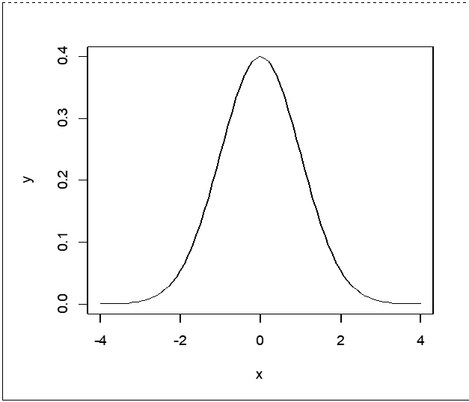
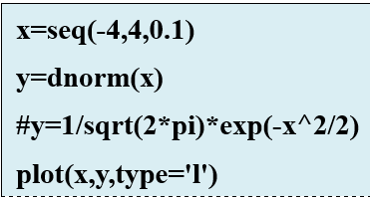
5.1 随机变量及其分布 5.1.2 连续型随机变量
正态分布dnorm()

Slide 14
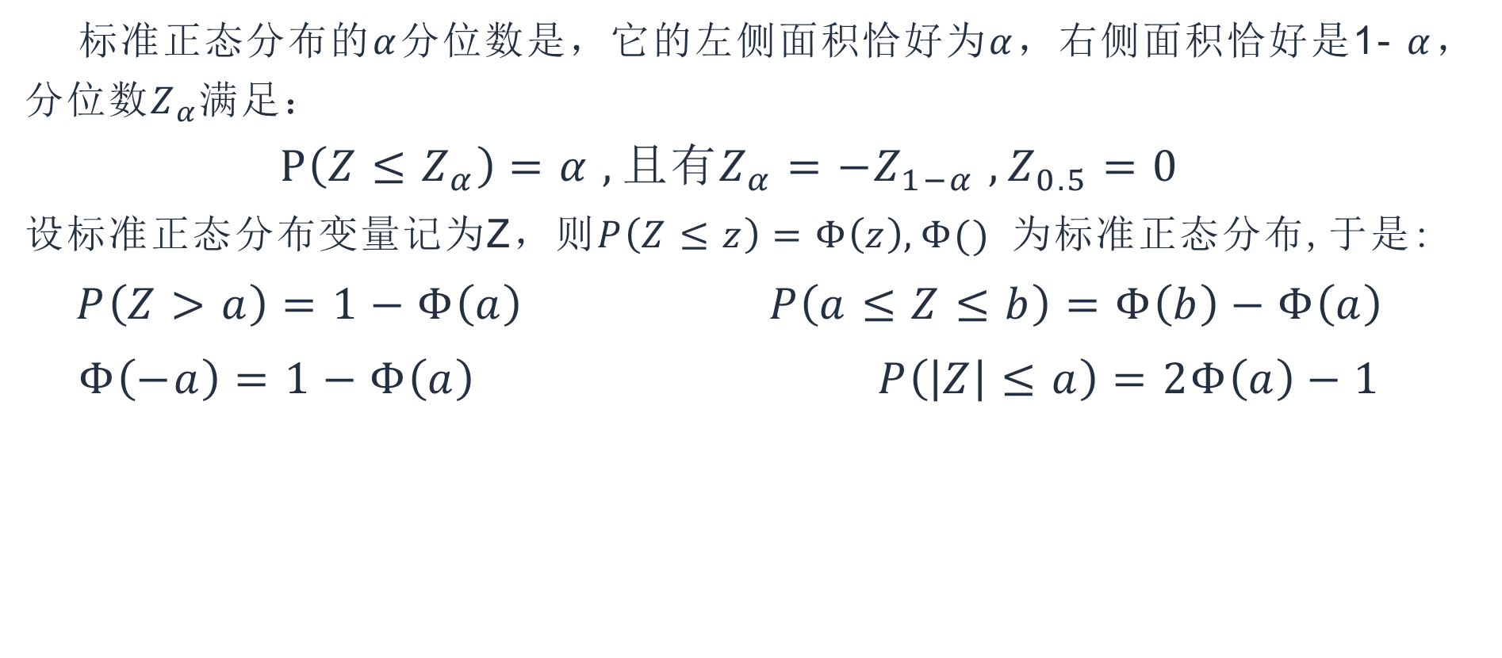
分位数
标准正态分布的$α$分位数是，它的左侧面积恰好为$α$，右侧面积恰好是1- $α$，分位数$Z_{α}$满足：
$$P\left({Z≤Z}_{α}\right)=α , 且有Z_{α}=−Z_{1−α} , Z_{0.5}=0$$
设标准正态分布变量记为Z，则$P\left(Z≤z\right)=Φ\left(z\right), Φ()$ 为标准正态分布,于是:
$$P\left(Z>a\right)=1−Φ\left(a\right)\begin{matrix} & & \end{matrix} P\left(a≤Z≤b\right)=Φ\left(b\right)−Φ\left(a\right)$$
$$Φ\left(−a\right)=1−Φ\left(a\right) \begin{matrix} & & \end{matrix} P\left(\left|Z\right|≤a\right)=2Φ\left(a\right)−1$$

Slide 15
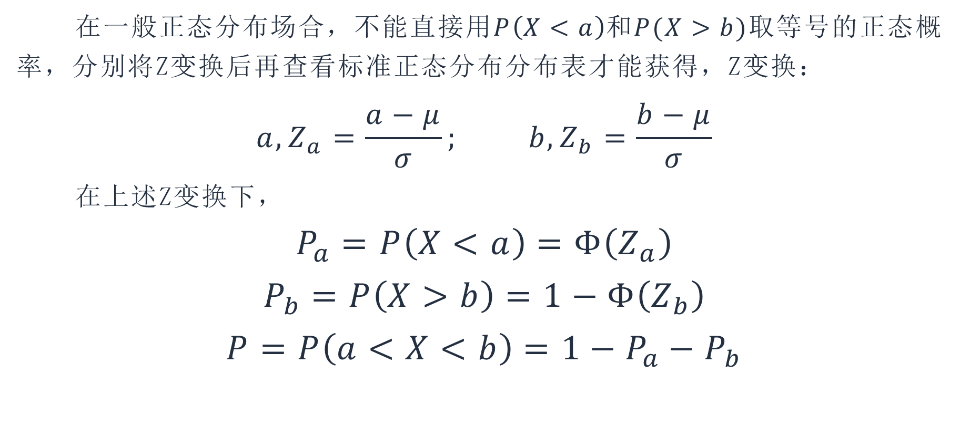
分位数
在一般正态分布场合，不能直接用$P\left(X<a\right)和P(X>b)取$等号的正态概率，分别将Z变换后再查看标准正态分布分布表才能获得，Z变换：
$$a, Z_{a}=\frac{a−μ}{σ}; b,Z_{b}=\frac{b−μ}{σ}$$
在上述Z变换下，
$$P_{a}=P\left(X<a\right)=Φ\left(Z_{a}\right)$$
$$P_{b}=P\left(X>b\right)=1−Φ\left(Z_{b}\right)$$
$$P=P\left(a<X<b\right)=1−P_{a}−P_{b}$$

Slide 16
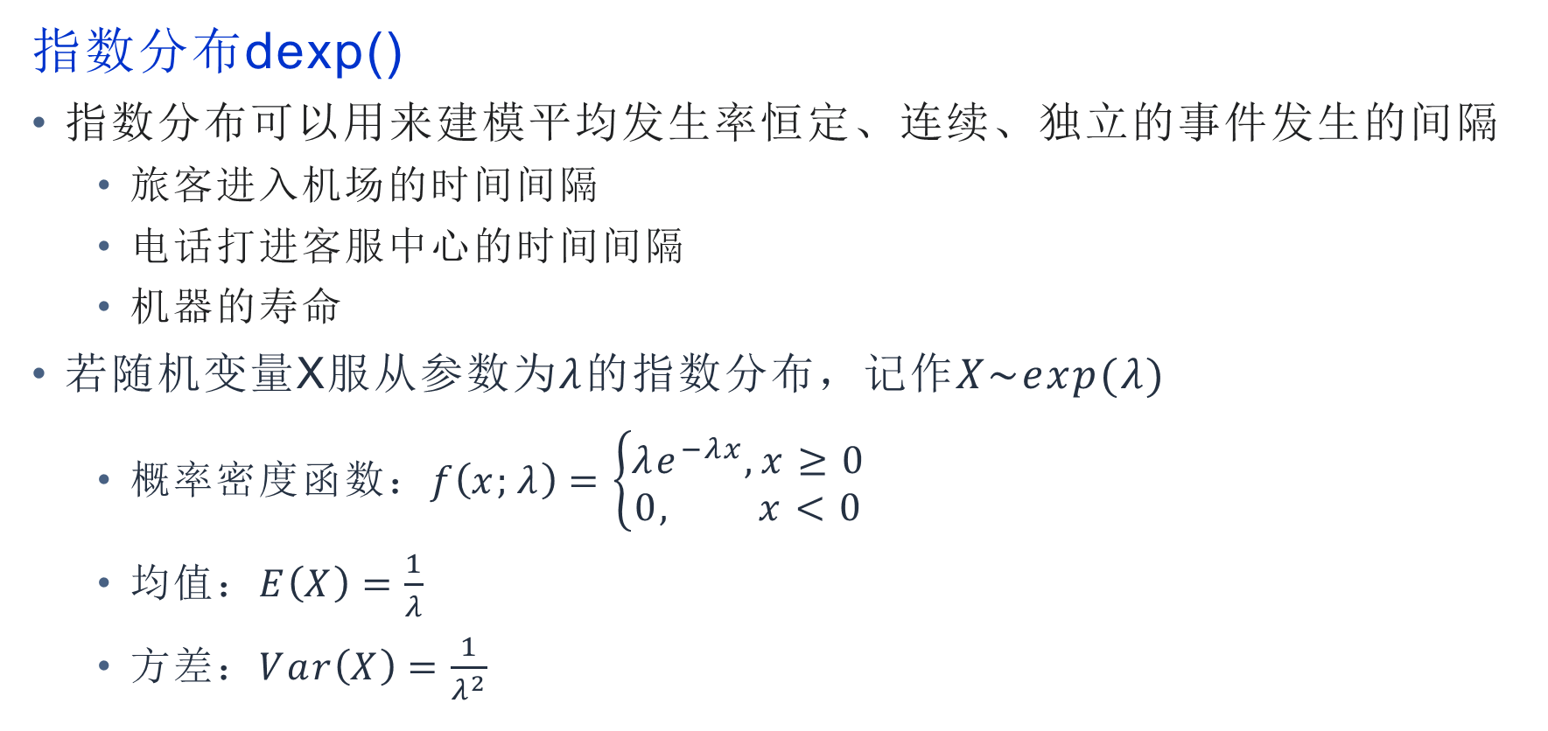
5.1 随机变量及其分布 5.1.2 连续型随机变量
若随机变量 服从参数为
指数分布dexp()
指数分布可以用来建模平均发生率恒定、连续、独立的事件发生的间隔
旅客进入机场的时间间隔
电话打进客服中心的时间间隔
机器的寿命
若随机变量X服从参数为$λ$的指数分布，记作$X\sim exp(λ)$
概率$密度函数：f\left(x;λ\right)=\left\{\begin{aligned}λe^{−λx}, x≥0 \\ 0, x<0\end{aligned}\right.$
均值：$E\left(X\right)=\frac{1}{λ}$
方差：$Var\left(X\right)=\frac{1}{λ^{2}}$

Slide 17
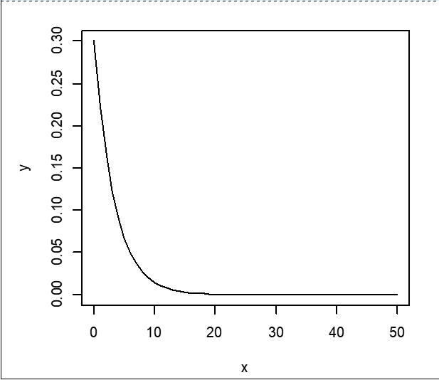
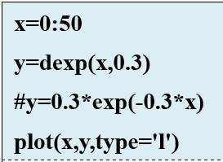
5.1 随机变量及其分布 5.1.2 连续型随机变量
指数分布dexp()

Slide 18
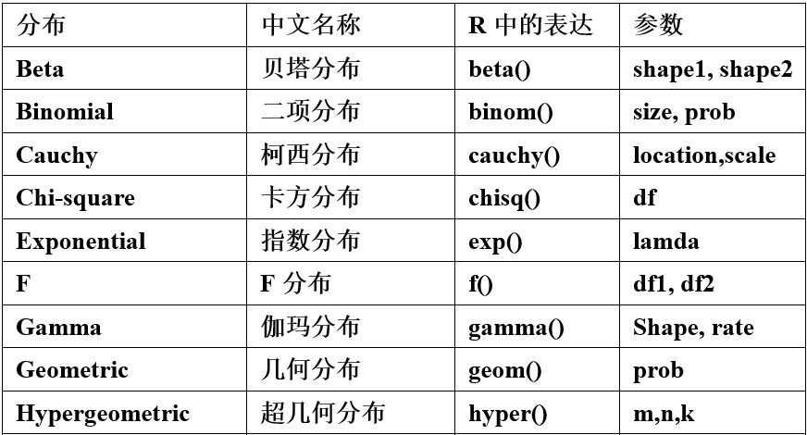
5.1 随机变量及其分布 5.1.3 R语言分布函数
常见分布函数

Slide 19
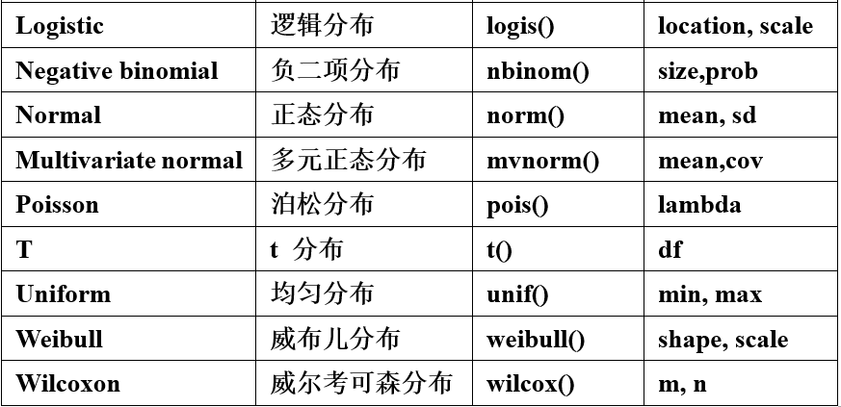
5.1 随机变量及其分布 5.1.3 R语言分布函数
常见分布函数

Slide 20
5.1 随机变量及其分布 5.1.3 R语言分布函数
与分布有关的函数及代号
函数代号 | 函数作用
r- | 生成相应分布的随机数
d- | 生成相应分布的密度函数
p- | 生成相应分布的累积概率密度函数
q- | 生成相应分布的分位数函数

Slide 21
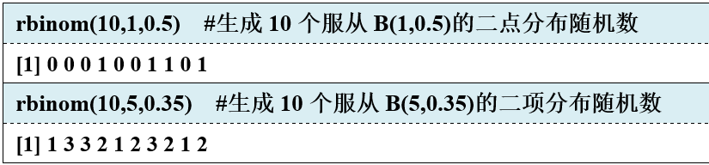
5.2 随机抽样与随机数 5.2.1 离散变量随机数
二项分布随机数rbinom()

Slide 22

5.2 随机抽样与随机数 5.2.1 离散变量随机数
超几何分布随机数rhyper()

Slide 23

5.2 随机抽样与随机数 5.2.1 离散变量随机数
泊松分布随机数rpois()

Slide 24
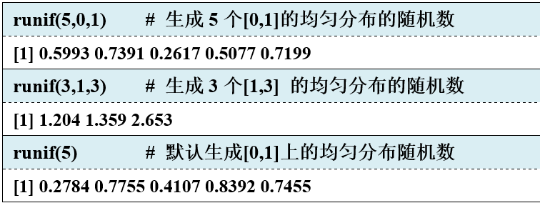
5.2 随机抽样与随机数 5.2.2 连续变量随机数
均匀分布随机数runif()

Slide 25
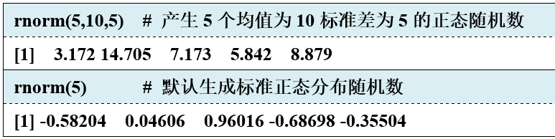
5.2 随机抽样与随机数 5.2.2 连续变量随机数
正态分布随机数rnorm()

Slide 26
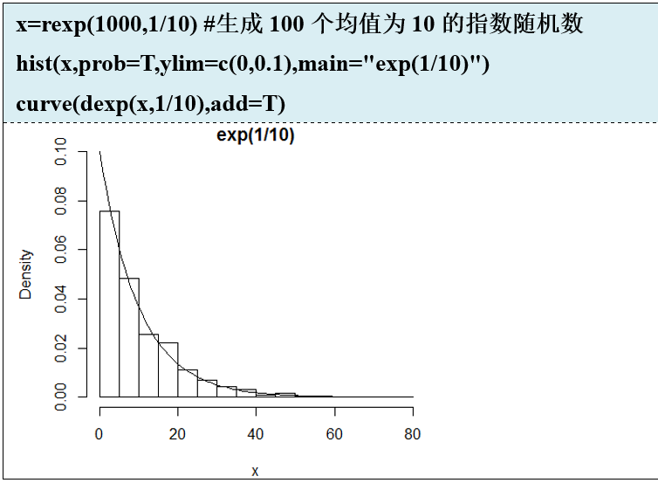
5.2 随机抽样与随机数 5.2.2 连续变量随机数
指数分布随机数rexp()

Slide 27
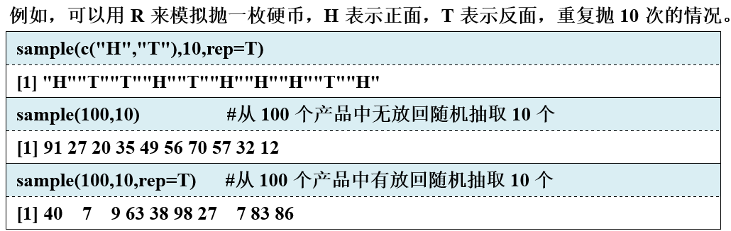

5.3 统计量及其抽样分布 5.3.1 样本与统计量
基本概念
在数理统计中，称研究对象的全体为总体(population)，通常用一个随机变量表示总体，组成总体的每个基本单元叫个体(individual)。从总体中随机抽取一部分个体 $X_{1},X_{2},X_{3},…,X_{n}，$,,…,称$X_{1},X_{2},X_{3},…,X_{n}$为取自$X$的容量为n的样本(sample)。

Slide 28
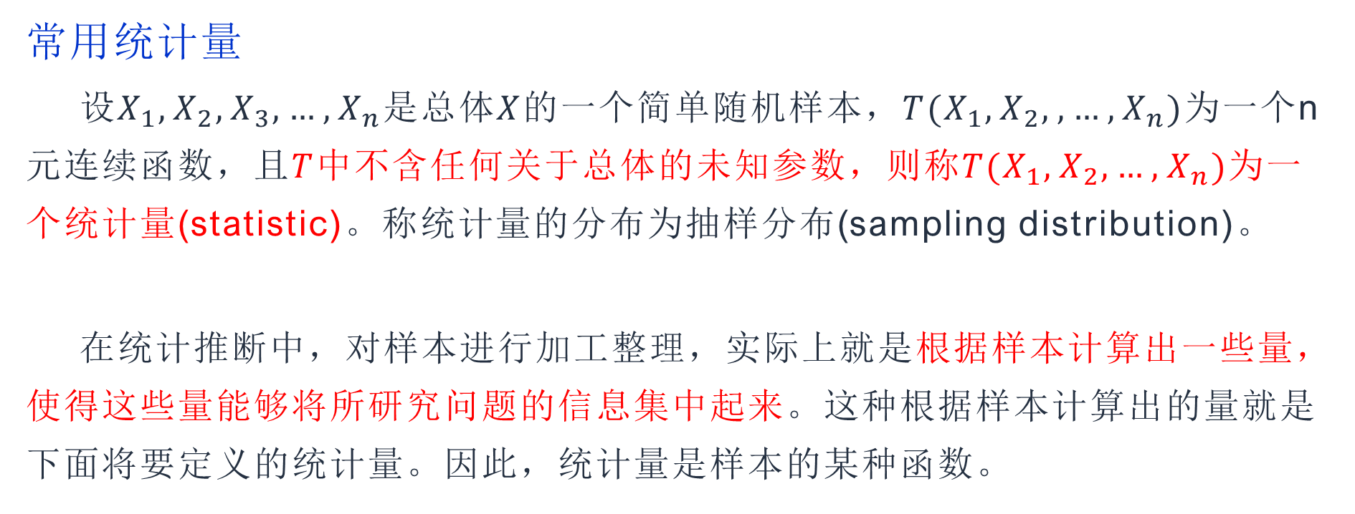
5.3 统计量及其抽样分布 5.3.1 样本与统计量
常用统计量
设$X_{1},X_{2},X_{3},…,X_{n}$是总体$X$的一个简单随机样本，$T(X_{1},X_{2},,…,X_{n})$为一个n元连续函数，且$T$中不含任何关于总体的未知参数，则称$T(X_{1},X_{2},…,X_{n})$为一个统计量(statistic)。称统计量的分布为抽样分布(sampling distribution)。
在统计推断中，对样本进行加工整理，实际上就是根据样本计算出一些量，使得这些量能够将所研究问题的信息集中起来。这种根据样本计算出的量就是下面将要定义的统计量。因此，统计量是样本的某种函数。

Slide 29
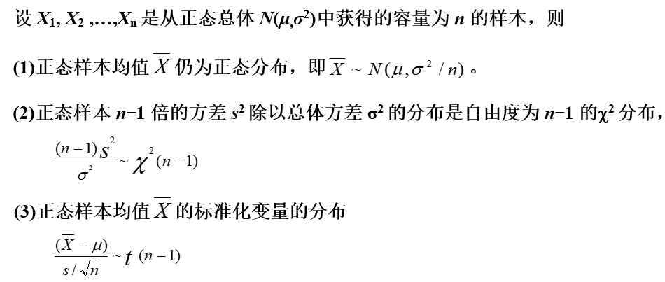
5.3 统计量及其抽样分布 5.3.2 常用的抽样分布
几个常用的随机分布

Slide 30
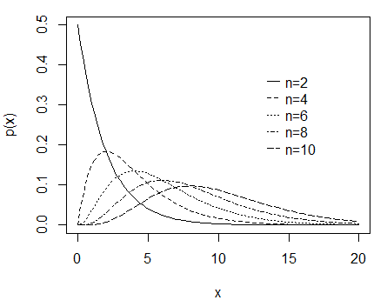
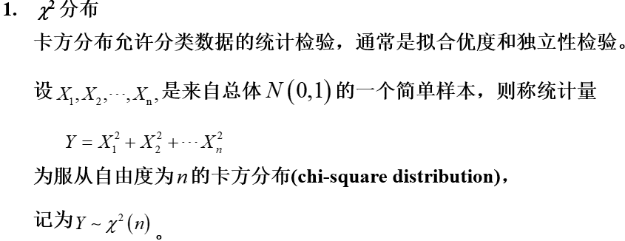
5.3 统计量及其抽样分布 5.3.2 常用的抽样分布
抽样分布的基本性质

Slide 31
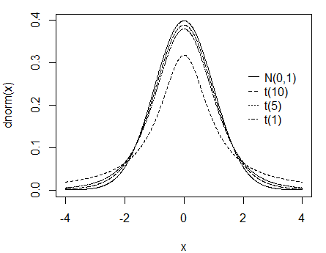
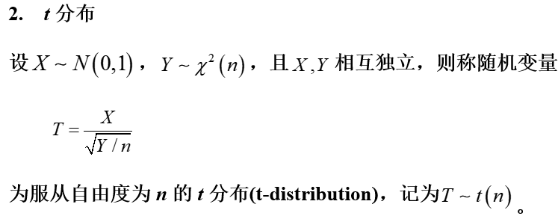
5.3 统计量及其抽样分布 5.3.2 常用的抽样分布
抽样分布的基本性质

Slide 32
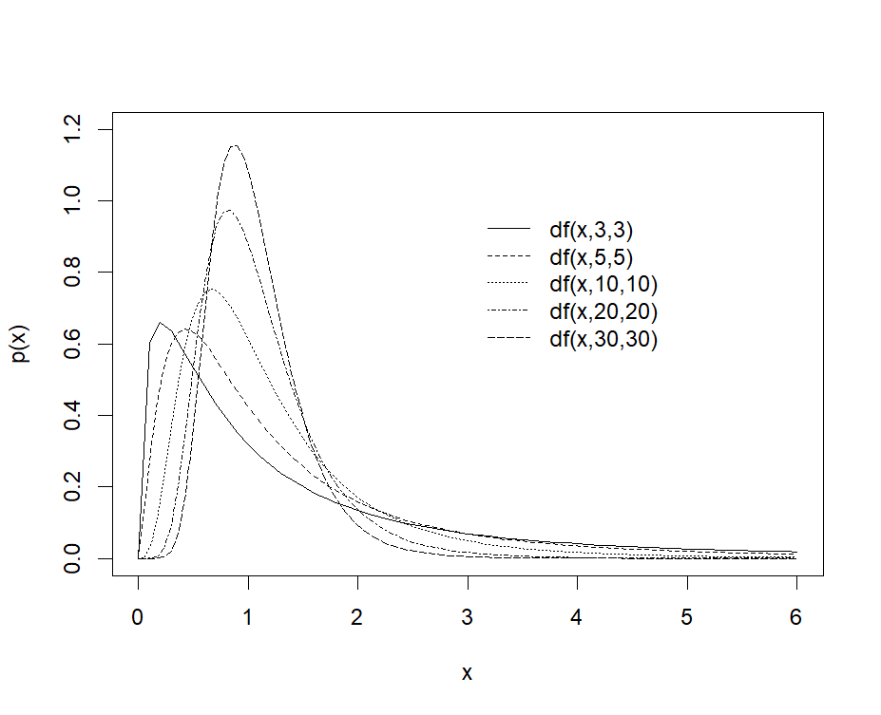
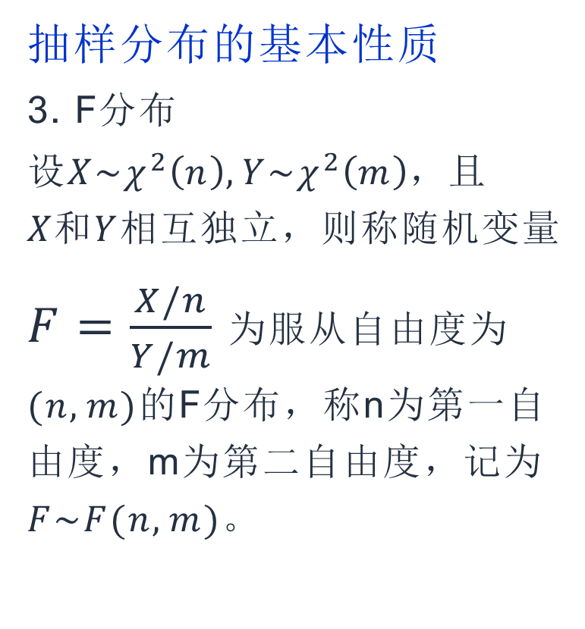
5.3 统计量及其抽样分布 5.3.2 常用的抽样分布
抽样分布的基本性质
3. F分布
设$X\sim χ^{2}\left(n\right), Y\sim χ^{2}\left(m\right)，$且$X和Y$相互独立，则称随机变量$F=\frac{X/n}{Y/m}$ 为服从自由度为$(n,m)的$F分布，称n为第一自由度，m为第二自由度，记为$F\sim F(n,m)$。

Slide 33
5.3 统计量及其抽样分布 5.3.2 常用的抽样分布
中心极限定理
中心极限定理是概率论中的一组定理。在概率论中，中心极限定理确认，在许多情况下，对于独立并同样分布的随机变量，即使原始变量本身不是正态分布，标准化样本均值的抽样分布也趋向于标准正态分布. 这组定理是数理统计学和误差分析的理论基础，指出了大量随机变量之和近似服从正态分布的条件。
中心极限定理
Notes:
假设一所大学的科学系有 15 个部门，每个部门容纳大约 100 名学生。我们的任务是计算科学系学生的平均体重。听起来很简单，对吧？
我从有抱负的数据科学家那里得到的方法是简单地计算平均值：
首先，测量科学系所有学生的体重。
添加所有重量。
最后，将权重总和除以学生总数，得到平均值。

Slide 34
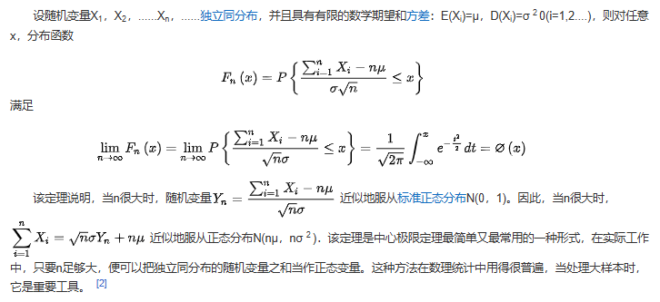
5.3 统计量及其抽样分布 5.3.2 常用的抽样分布
中心极限定理

Slide 35
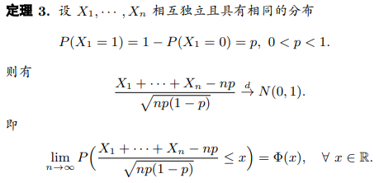
5.3 统计量及其抽样分布 5.3.2 常用的抽样分布
中心极限定理：棣莫佛-拉普拉斯定理
Notes:
棣莫佛-拉普拉斯定理是中央极限定理的最初版本，讨论了服从二项分布的随机变量序列。它指出，参数为n, p的二项分布以np为均值、np(1-p) 为方差的正态分布为极限。

Slide 36
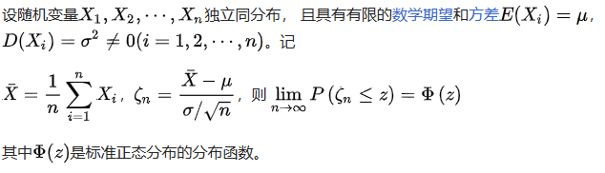
5.3 统计量及其抽样分布 5.3.2 常用的抽样分布
中心极限定理：林德伯格-莱维定理
Notes:
林德伯格-莱维定理，是棣莫佛-拉普拉斯定理的扩展，讨论独立同分布随机变量序列的中央极限定理。它表明，独立同分布（i.i.d., 即 independent and identically distributed）、且数学期望和方差有限的随机变量序列的标准化和以标准正态分布为极限：
林德伯格-费勒（Lindeberg-Feller）定理，是中心极限定理的高级形式，是对林德伯格-莱维定理的扩展，讨论独立的，但不同分布的情况下的随机变量和。它表明，满足一定条件时，独立的，但不同分布的随机变量序列的标准化和依然以标准正态分布为极限：

Slide 37
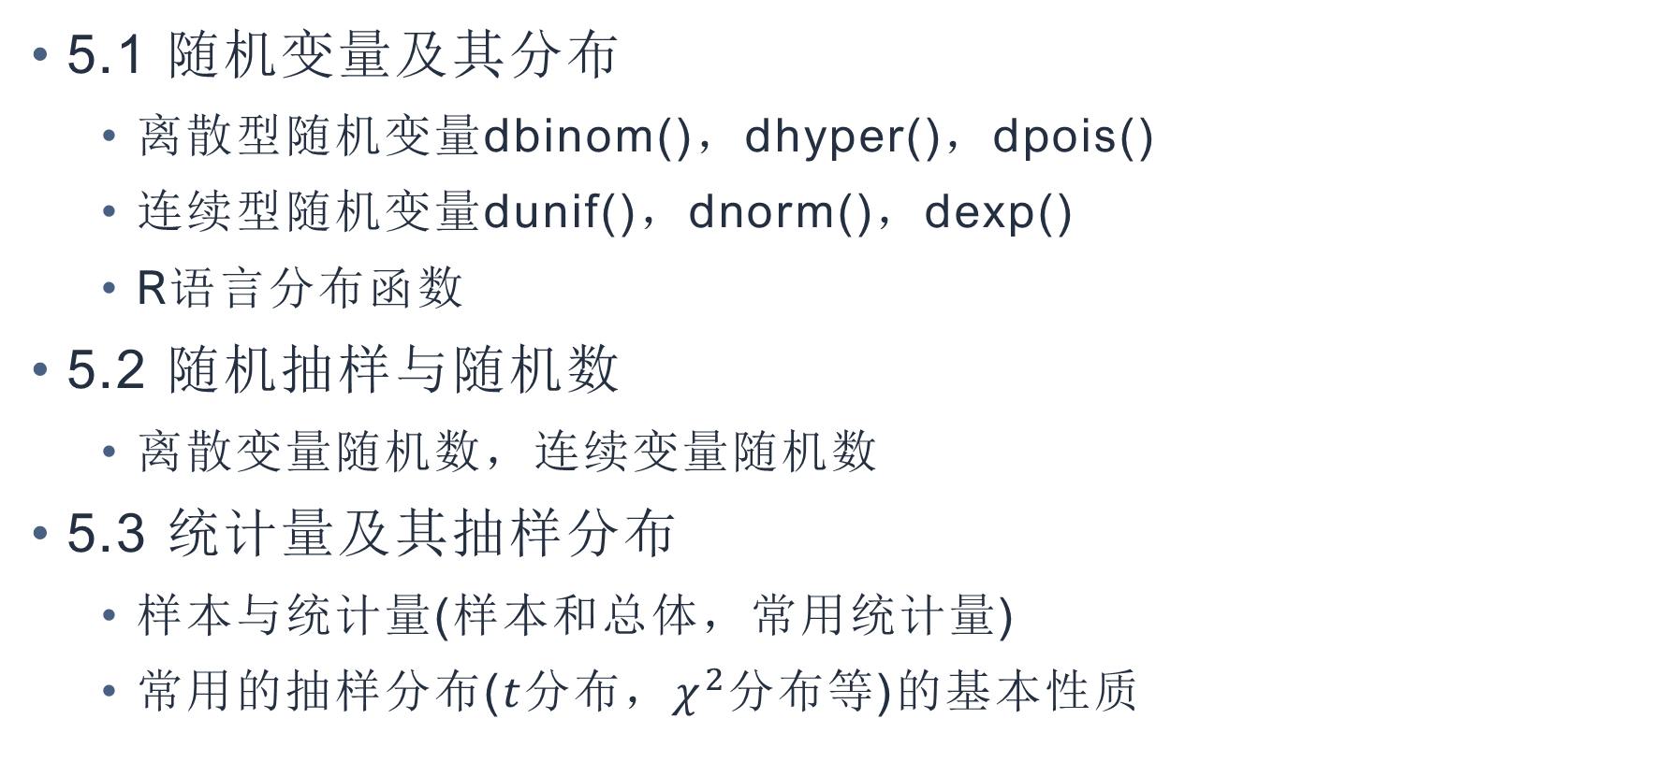
小结
5.1 随机变量及其分布
离散型随机变量dbinom()，dhyper()，dpois()
连续型随机变量dunif()，dnorm()，dexp()
R语言分布函数
5.2 随机抽样与随机数
离散变量随机数，连续变量随机数
5.3 统计量及其抽样分布
样本与统计量(样本和总体，常用统计量)
常用的抽样分布($t分布，χ^{2}分布$等)的基本性质
r-

Slide 38





Thank You

